Slide 1
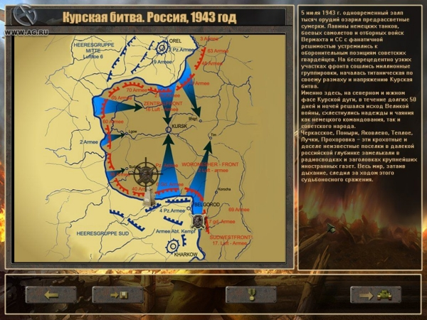
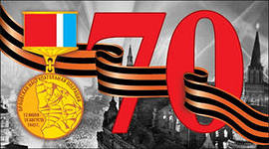
Презентация к классному часу: Курская дуга
Автор материала: Садыков Никита,
ученик 8А класса,
МБОУ СШ № 1,
г. Архангельска
руководитель: Куприянович Марина Олеговна,
учитель математики
высшей квалификационной категории,
МБОУ СШ № 1,
г. Архангельска
г. Архангельск,2015 г.

Slide 2
Курская битва
5 июля 1943 — 23 августа 1943

Slide 3
3 части
Курская оборонительная операция
(5—12 июля)
Орловская
(12 июля – 18 августа)
Белгородско-Харьковская
(3—23 августа)
наступательные

Slide 4
Планы Германии.
Немецкая сторона наступательную часть сражения называла
«Операцией Цитадель».
(12 июля — 18 августа)

Slide 5
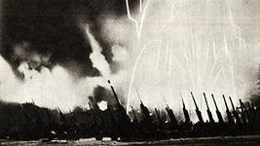
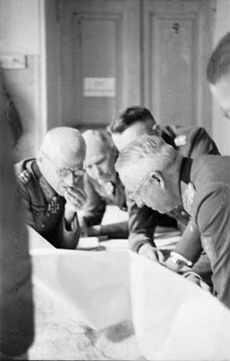
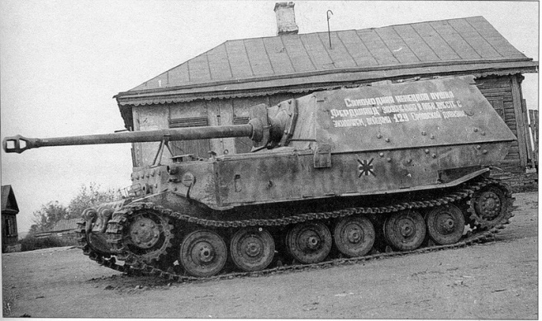
Стратегические действия

Slide 6
Одним из ключевых сражений Второй Мировой войны и Великой Отечественной войны

Slide 7
Выступ-
глубина 150, ширина 200 км, обращён в западную сторону

Slide 8
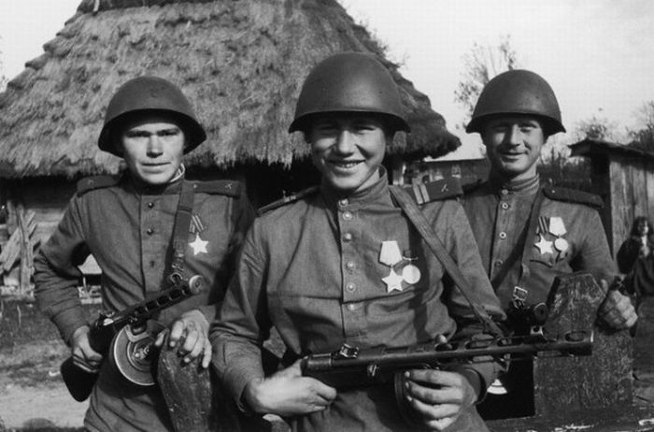
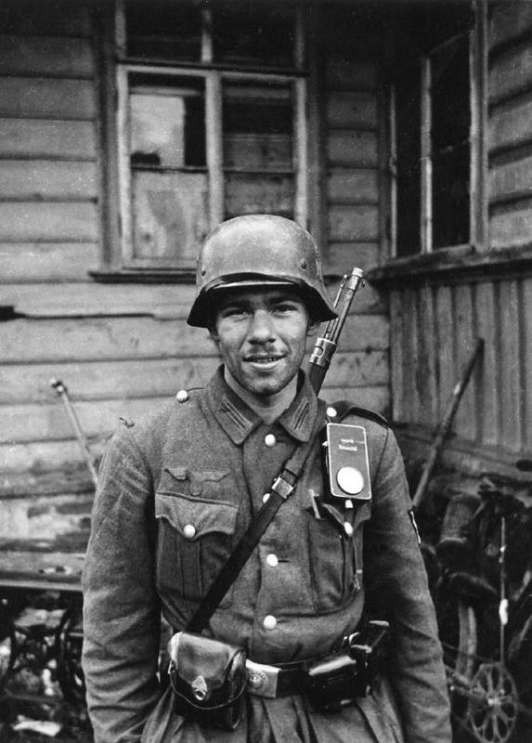
Пехота
ГЕРМАНИЯ
СССР
К началу операции 1,3 млн. человек
в резерве 0,6 млн.
По советским
данным — около 900 тыс. человек, По нем. данным — 780 тыс. чел.

Slide 9
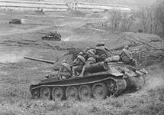
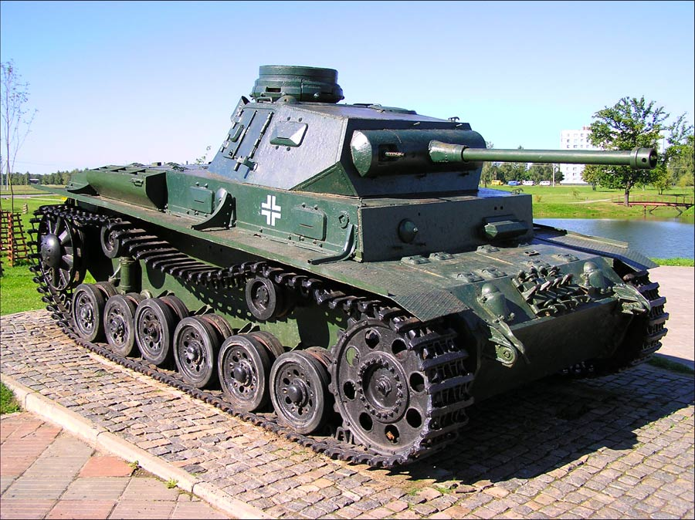
Танковая дивизия
ГЕРМАНИЯ
СССР
3444 танков
1,5 тыс. в резерве
2758 танков и САУ (из них 218 в ремонте

Slide 10
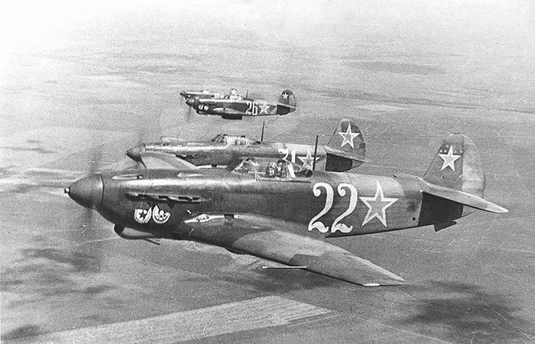
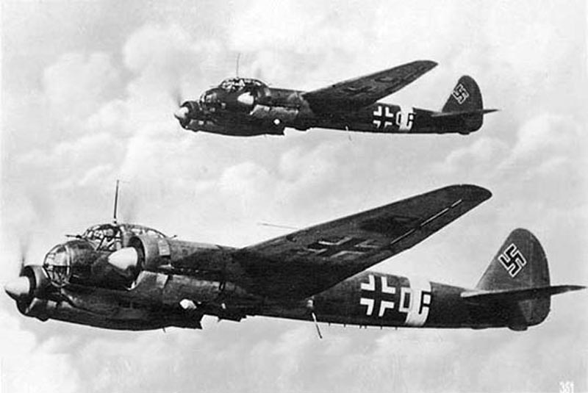
Авиация
ГЕРМАНИЯ
СССР
2172 самолётов 0,5 тыс. в резерве
около 2050 самолётов

Slide 11
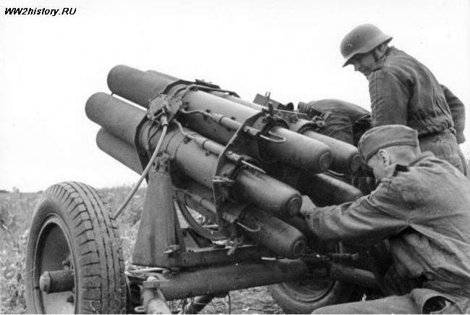
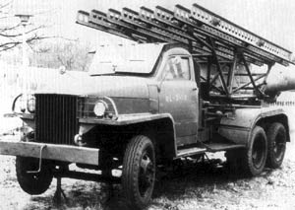
Техника
ГЕРМАНИЯ
СССР
19 100 орудий и миномётов
7,4 тыс. в резерве
около 10 тыс. орудий

Slide 12
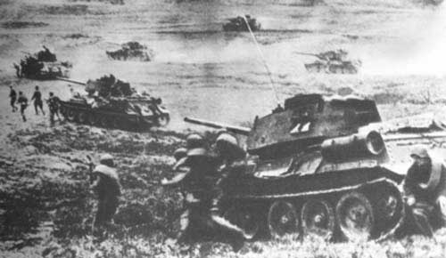
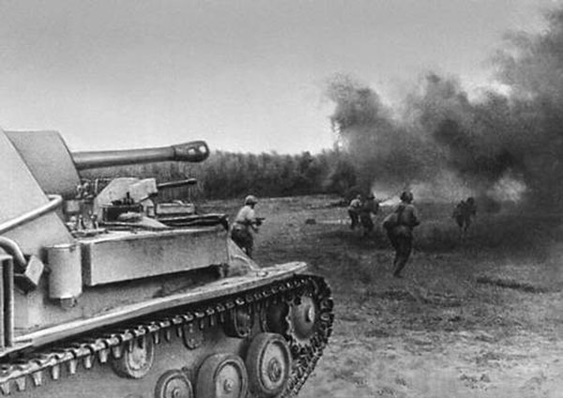
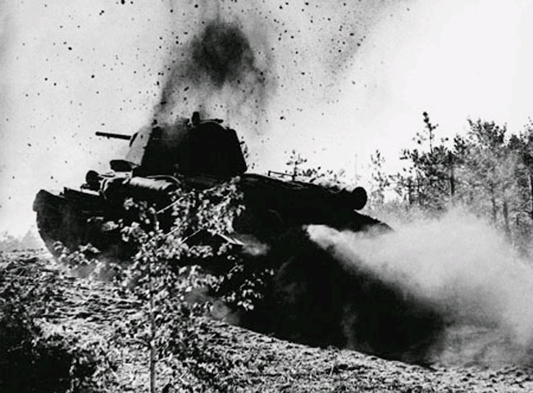
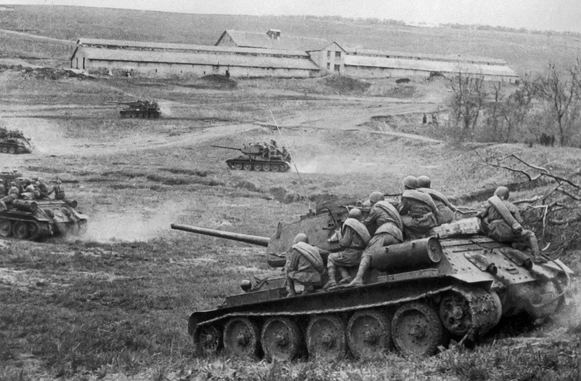
5 июля 1943 г. День первый. Оборона Черкасского

Slide 13
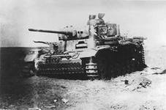
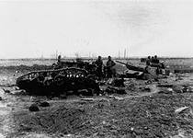
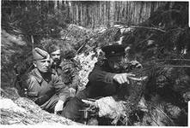
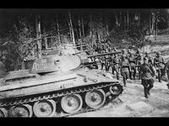
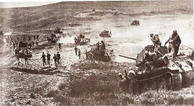
6 июля 1943 г. День второй. Первые контрудары.

Slide 14
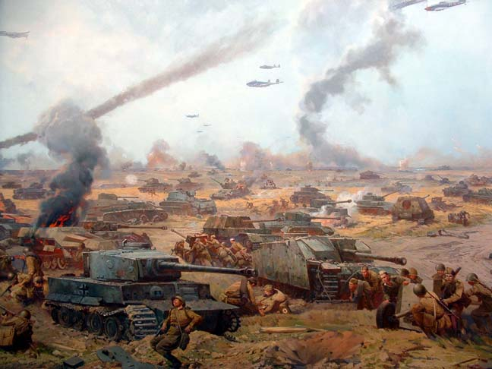
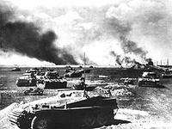
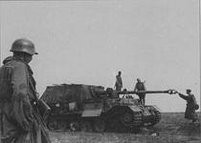
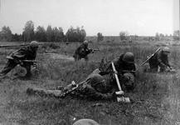
12 июля 1943 г. Сражение под Прохоровкой

Slide 15
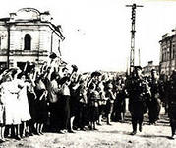
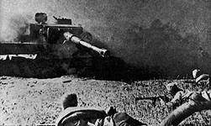
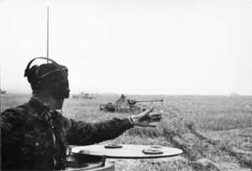
Орловская наступательная операция (операция «Кутузов») 12 июля 1943 г. – 18 августа 1943 г. Западный и Брянский фронта

Slide 16
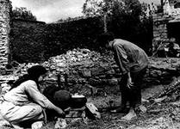
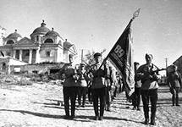
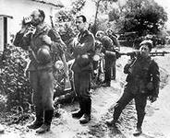
Белгородско-Харьковская наступательная операция (операция «Румянцев») 3 августа 1943 г. - 23 августа 1943 г. Воронежский и Степной фронта
Были освобождены города: Белгород, Орел, Богодухов, Харьков

Slide 17
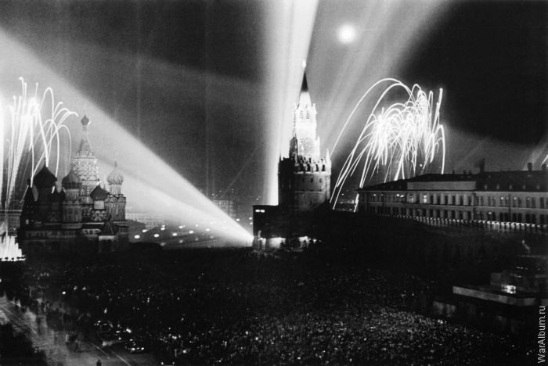
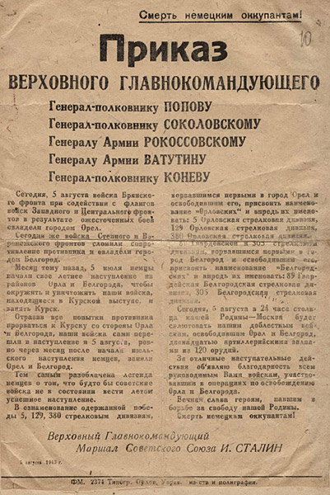
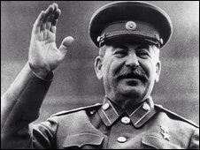
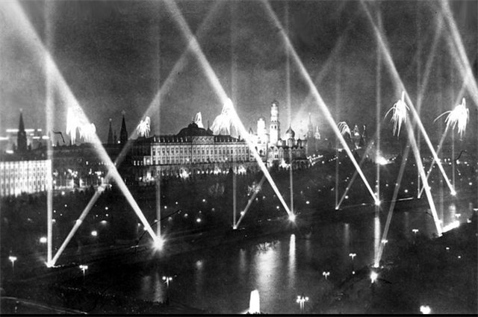
5 августа 1943 г. в Москве был дан первый за всю войну салют — в честь освобождения Орла и Белгорода.

Slide 18
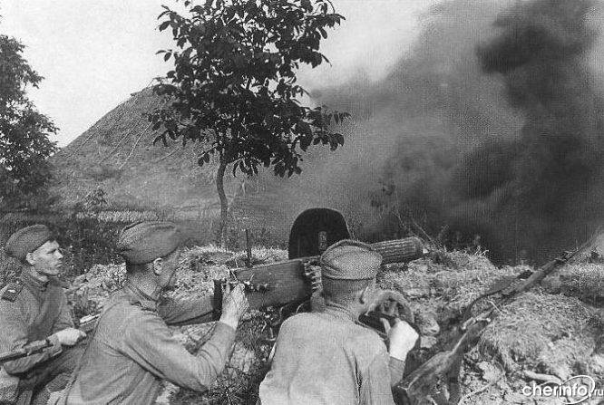
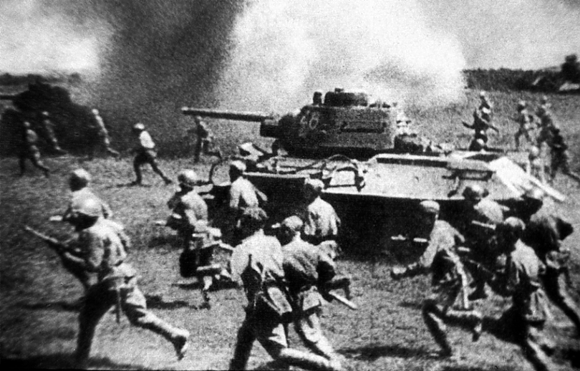
Военные действия

Slide 19
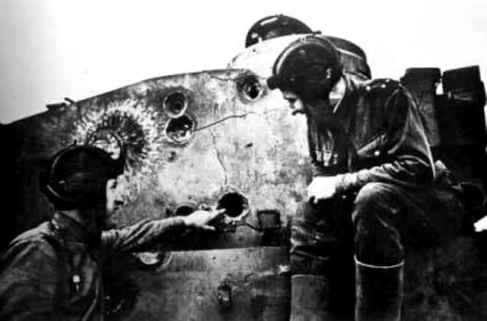
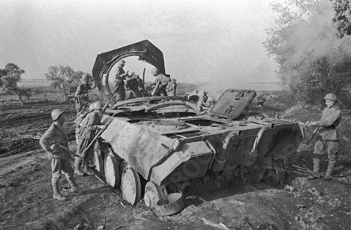
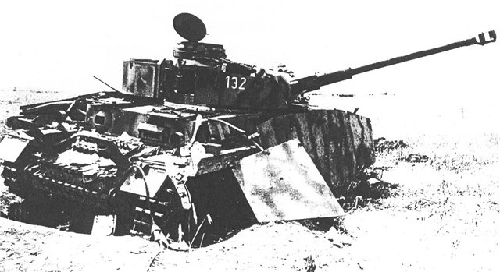
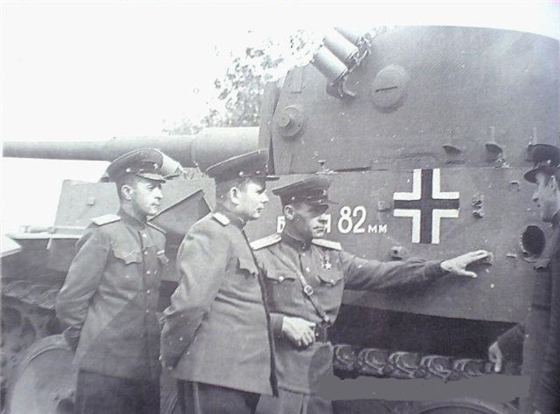
Итоги Курской битвы

Slide 20
Книги посвященные Курской битве.

Slide 21
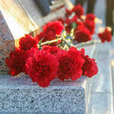
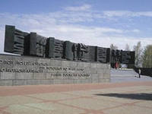
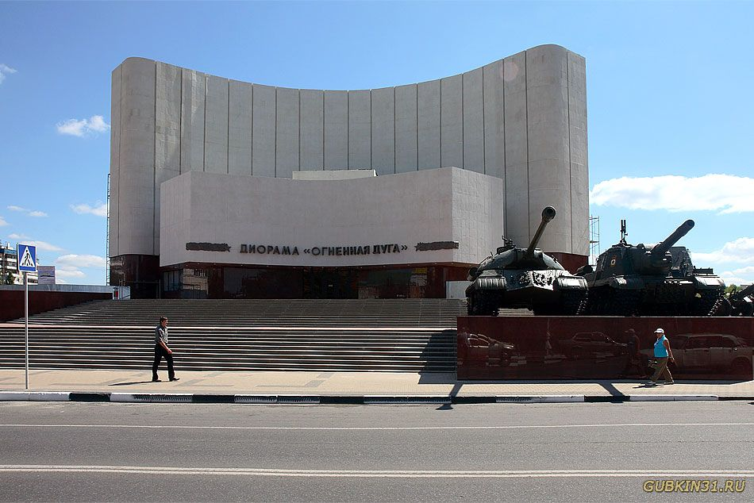
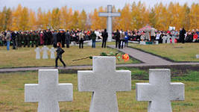
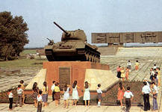
Сохранение памяти

Slide 22
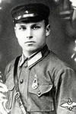
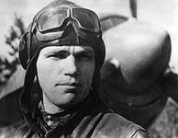
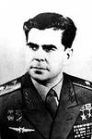
Герои событий
Иван Никитович Кожедуб
Александр Константинович Горовец
Алексей Маресьев
космонавт
Георгий Береговой
танкисты Андрей Попов и Вольдемар Шаландин

Slide 23
Библиография:
https://ru.wikipedia.org/
http://histrf.ru/
http://dic.academic.ru/
http://yandex.ru/video/
https://yandex.ru/

